Slide 1
2.4. Сътрудничество чрез дигитални технологии
МУЛТИМЕДИЙНА ПРЕЗЕНТАЦИЯ

Slide 2
В тази тема ще научите:
Как да работите уверено с инструменти за споделена работа: MS Office 365, MS Sharepoint, Google docs и други;
Какво представляват колаборативните инструменти като miro.com, mural.com и други;
Как да избирате най-подходящи облачни технологии за сътрудничество в различен контекст;
Как да оценявате функционалностите и моделите за използване на технологии за съвместна работа и сътрудничество.

Slide 3
Съдържание
Инструменти за споделена работа
Microsoft Office 365
Microsoft SharePoint
Google Docs
Miro.com
MURAL
Избор на подходящи облачни технологии за сътрудничество в различни контексти

Slide 4

Инструменти за споделена работа
Инструментите за споделена работа, известни още като инструменти за съвместна работа или софтуер за съвместна работа, са цифрови приложения и платформи, които позволяват на отделни лица или екипи да работят заедно в реално време или асинхронно по споделени проекти, документи или задачи.
Тези инструменти насърчават безпроблемната комуникация, споделянето на файлове и сътрудничеството между членовете на екипа, независимо от тяхното физическо местоположение.
Примерите за инструменти за споделена работа включват софтуер за управление на проекти, базирани в облака редактори на документи, платформи за видеоконференции и приложения за изпращане на съобщения.
Те улесняват ефективната работа в екип, повишават производителността и рационализират работния процес както в професионална, така и в лична среда.

Slide 5
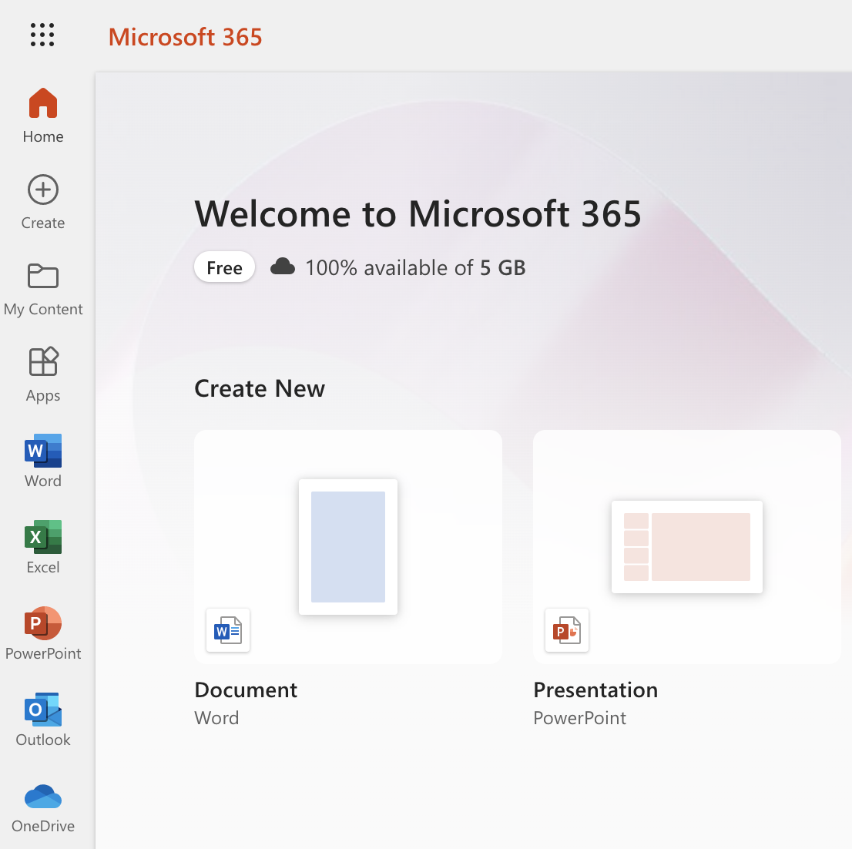
Microsoft Office 365
Microsoft Office 365, известен и като Microsoft 365, е абонаментна услуга в облака, предлагана от Microsoft, която осигурява набор от приложения за продуктивност и услуги в облака.
Той включва популярни приложения като Word, Excel, PowerPoint, Outlook и други, които позволяват на потребителите да създават, редактират и да си сътрудничат с документи, електронни таблици, презентации и имейли в реално време. Microsoft 365 предлага различни планове, съобразени с нуждите на различните потребители, с достъп до онлайн хранилище, инструменти за комуникация (напр. Teams) и други облачни услуги.
С поддръжката на различни платформи Microsoft 365 позволява на потребителите да работят безпроблемно на устройства с Windows, macOS, iOS и Android, като насърчава продуктивността и сътрудничеството по всяко време и навсякъде.

Slide 6
Microsoft Sharepoint
Microsoft SharePoint е уеб базирана платформа за сътрудничество и система за управление на съдържанието, разработена от Microsoft.
Тя е част от Microsoft 365 и се използва от организациите за създаване на уебсайтове и интранет за вътрешно сътрудничество, управление на документи и споделяне на знания.
SharePoint дава възможност на екипите да съхраняват, организират и споделят информация, документи и файлове по сигурен и централизиран начин.
Той предлага функции като създаване на версии, управление на разрешенията, работни потоци и възможности за търсене, което улеснява потребителите при намирането и достъпа до съответната информация.
SharePoint е с висока степен на персонализация, което позволява на организациите да създават персонализирани сайтове, списъци и библиотеки, които да отговарят на техните специфични нужди.
Обикновено се използва за съвместна работа с документи, работа в екип, управление на проекти и изграждане на общофирмени портали за ефективно разпространение на информация.

Slide 7
Google Docs
Google Docs е уеб базирано приложение за съвместна обработка на текстове, разработено от Google. То е част от Google Workspace (по-рано G Suite), който включва набор от инструменти за продуктивност.
Google Docs позволява на потребителите да създават, редактират и съхраняват документи онлайн, като улеснява съвместната работа с други хора в реално време. Няколко потребители могат да работят едновременно по един и същ документ, като виждат промените на другите потребители в момента на извършването им.
Платформата предоставя основни инструменти за форматиране, като стилове на текста, подравняване и списъци, както и възможност за вмъкване на изображения, връзки и таблици.
Google Docs автоматично запазва промените в реално време, като гарантира, че работата никога няма да бъде загубена. Освен това потребителите могат лесно да споделят документи с други хора, да контролират разрешенията за достъп и да оставят коментари за дискусии. Google Docs поддържа различни файлови формати, а документите могат да се достъпват и редактират от всяко устройство с интернет връзка.
Той се превърна в популярен избор за екипи, студенти и отделни лица, които търсят просто и съвместно решение за текстообработка.

Slide 8
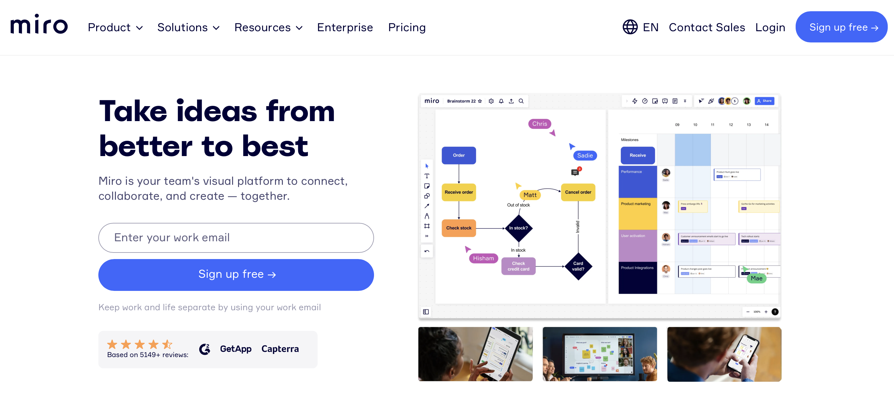
Miro.com
Miro, известна по-рано като RealtimeBoard, е онлайн платформа за сътрудничество, която позволява на екипите да работят заедно във виртуална среда с бяла дъска. Тя е предназначена да улесни визуалното сътрудничество, мозъчната атака и споделянето на идеи за отдалечени и разпределени екипи. Miro предоставя широк набор от инструменти и функции за създаване и съвместна работа по различни видове визуално съдържание, което я прави популярна сред екипите по дизайн, разработка, маркетинг и управление на проекти.

Slide 9
Miro.com - ключови характеристики
Виртуална бяла дъска: Miro предлага безкрайно платно, на което потребителите могат да създават и организират съдържание като лепящи се бележки, изображения, форми и диаграми. Платното може да се увеличава и премества, за да се вмести в него обширно съдържание.
Шаблони и рамки: Miro предоставя библиотека от предварително създадени шаблони и рамки, включително блок-схеми, телеграфни схеми, карти на потребителските пътувания, дъски Kanban и др. Тези шаблони спестяват време и рационализират процеса на сътрудничество.
Сътрудничество в реално време: Няколко членове на екипа могат да си сътрудничат едновременно на една и съща дъска. Участниците могат да виждат действията на другите в реално време, което улеснява съвместната им работа независимо от физическото им местоположение.
Интегрирани видео- и аудиоконференции: Miro позволява на потребителите да провеждат видео и аудио разговори директно в рамките на платформата. Тази функция дава възможност на екипите да провеждат дискусии и мозъчни атаки, като същевременно активно се ангажират с визуалното съдържание на дъската.
Коментиране и анотации: Членовете на екипа могат да оставят коментари върху конкретни обекти или области на дъската, като по този начин улесняват дискусиите и обмена на обратна връзка.

Slide 10
Miro.com - ключови характеристики
Интеграции с трети страни: Miro се интегрира с различни инструменти на трети страни, включително Google Drive, Microsoft Teams, Slack, Trello и Jira, което позволява на потребителите да импортират и експортират съдържание безпроблемно.
Сигурност и поверителност: Miro се отнася сериозно към сигурността на данните и неприкосновеността на личния живот, като предоставя мерки за сигурност от корпоративен клас, включително криптиране на данните, контрол на достъпа и сертификати за съответствие.
Режим на представяне: Miro предлага режим на представяне, който позволява на потребителите да представят своите табла във форматa на слайдшоу, което го прави идеален за споделяне на идеи и визуално съдържание със заинтересованите страни.
Управление на потребителите: Miro предлага управление на потребителите на база роли, което позволява на администраторите да контролират разрешенията за достъп и да управляват ефективно членовете на екипа.
Междуплатформеност: Miro се предлага в уеб среда, но и като приложение за устройства с Windows, macOS, iOS и Android.

Slide 11

Miro.com
Miro се използва широко за различни съвместни дейности, като например сесии за мозъчна атака, гъвкаво планиране на проекти, проектни спринтове, дистанционни семинари и визуализиране на сложни процеси.
Неговият интуитивен и удобен интерфейс го прави достъпен за екипи от всякакъв размер и индустрии, като подобрява креативността, продуктивността и комуникацията във виртуални работни пространства.

Slide 12
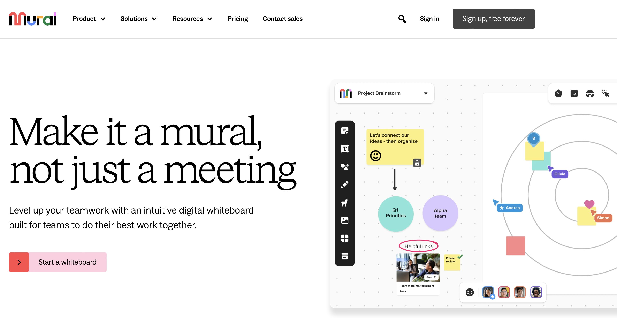
MURAL
MURAL е онлайн платформа за визуално сътрудничество, която позволява на екипите да работят заедно във виртуално работно пространство.
Тя предоставя цифрово платно, където потребителите могат съвместно да създават, да провеждат мозъчни атаки и да организират различно визуално съдържание, за да улеснят споделянето на идеи и решаването на проблеми. MURAL е проектирана да насърчава дистанционното сътрудничество и да повишава креативността, което я прави популярна сред дизайнерските екипи, фасилитаторите и работещите от разстояние.

Slide 13
MURAL – ключови характеристики
Дигитално платно: MURAL предлага голямо, гъвкаво платно, което позволява на екипите да създават и организират съдържание, включително самозалепващи се бележки, изображения, рисунки, форми и шаблони. Платното е безкрайно, като осигурява достатъчно пространство за широко сътрудничество.
Шаблони и рамки: MURAL предоставя библиотека от предварително разработени шаблони и рамки за различни цели, като например мозъчна атака, картографиране на пътувания, гъвкави процеси, картографиране на потребителски истории и др. Тези шаблони рационализират процеса на сътрудничество и помагат на екипите да започнат работа бързо.
Сътрудничество в реално време: Няколко членове на екипа могат да работят заедно по един и същ проект едновременно, като виждат промените на другия в реално време. Това синхронно сътрудничество насърчава ангажираността и креативността дори при географски разпръснати екипи.
Интегрирана видеоконферентна връзка: MURAL предлага вградени възможности за видеоконферентна връзка, което позволява на членовете на екипа да провеждат виртуални срещи и дискусии, докато активно взаимодействат с визуалното съдържание на платното.
Коментиране и гласуване: Потребителите могат да оставят коментари за обекти или секции от платното, което улеснява дискусиите и обратната връзка. MURAL също така позволява гласуване на идеи, което дава възможност на екипите да определят приоритети и да вземат решения в сътрудничество.

Slide 14
MURAL – ключови характеристики
Интеграции с трети страни: MURAL се интегрира с различни инструменти и платформи, включително Slack, Microsoft Teams, Jira, Trello и Google Drive, като позволява безпроблемно споделяне на съдържание.
Режим на табло и презентация: MURAL предоставя режим на презентация за представяне на съдържанието на платното във формат на слайдшоу, което го прави подходящ за споделяне на идеи и напредък със заинтересованите страни.
Сигурност и поверителност: MURAL дава приоритет на сигурността на данните и предлага криптиране, контрол на достъпа и съответствие с разпоредбите за защита на данните.
Управление на потребителите: MURAL осигурява управление на потребителите на база роли, което позволява на администраторите да контролират разрешенията и да управляват ефективно членовете на екипа.
Съвместимост с различни платформи: MURAL е уеб базирано приложение и поддържа различни платформи, включително Windows, macOS, iOS и Android устройства.

Slide 15

MURAL
MURAL се използва за широк спектър от съвместни дейности, включително семинари за дизайн мислене, сесии за мозъчна атака, ретроспекции на отдалечени екипи, планиране на проекти, проектиране на потребителско изживяване и др.
Неговите визуални и интерактивни функции го правят ефективен инструмент за повишаване на креативността, ангажираността и продуктивността във виртуални среди за сътрудничество.

Slide 16
Избор на подходящи облачни технологии за сътрудничество в различни контексти
Изборът на най-подходящите облачни технологии за сътрудничество в различни контексти изисква внимателно разглеждане на различни фактори.
Започнете с разбирането на специфичните нужди от сътрудничество във всеки контекст. Различните екипи или проекти може да имат различни изисквания, като например комуникация в реално време, съвместна работа с документи, видеоконферентна връзка или управление на задачи.
Включете крайните потребители в процеса на вземане на решения. Съберете обратна връзка от членовете на екипа за техните предпочитания, елементи и функциите, които ценят най-много в инструментите за съвместна работа.
Вземете предвид мащабируемостта и гъвкавостта на облачните технологии. Ще могат ли те да посрещнат нарастващите нужди на вашата организация или проект? Уверете се, че избраните инструменти могат да се адаптират към променящите се изисквания.

Slide 17
Избор на подходящи облачни технологии за сътрудничество в различни контексти
Преценете доколко добре облачните технологии се интегрират с вашите съществуващи системи и работни процеси. Безпроблемната интеграция намалява повишава производителността.
Сигурността е от решаващо значение, когато се работи с чувствителни данни или информация. Преценете функциите за сигурност, криптирането на данни, контрола на достъпа и сертификатите за съответствие на облачните технологии, за да гарантирате защитата на данните.
Сравнете разходите на различните облачни технологии и определете дали те съответстват на вашия бюджет. Вземете предвид всички потенциални допълнителни разходи за допълнения, потребителски лицензи или т.нар. „премиум“ функции.
Вземете предвид лекотата на използване и удобството на инструментите за сътрудничество. Сложните интерфейси могат да изискват продължително обучение и да доведат до съпротива от страна на членовете на екипа.

Slide 18
Избор на подходящи облачни технологии за сътрудничество в различни контексти
Проверете дали облачните технологии предлагат мобилни приложения или достъпност чрез браузър. Това е особено важно за отдалечени и разпределени екипи.
Преценете нивото на поддръжка на клиентите, предоставяно от доставчиците на облачни технологии. Надеждната система за поддръжка гарантира своевременно разрешаване на всички възникнали проблеми.
Проучете мненията и отзивите на потребителите за облачните технологии, които обмисляте. Поучете се от опита на други потребители, за да оцените ефективността и удовлетвореността на потребителите от инструментите.
Винаги, когато е възможно, се възползвайте от пробните периоди или поискайте демонстрации, за да придобиете практически опит с инструментите за сътрудничество. Това ви позволява да оцените тяхната пригодност, преди да се ангажирате.

Slide 19
Избор на подходящи облачни технологии за сътрудничество в различни контексти
Помислете за дългосрочната жизнеспособност на облачните технологии. Изберете инструменти, за които има вероятност да останат актуални и да се развиват заедно с променящата се среда за сътрудничество.
Ако организацията ви работи в регулирана индустрия, уверете се, че облачните технологии отговарят на специфичните за индустрията разпоредби и правни изисквания.
И накрая, съобразете облачните технологии с вашите цели за сътрудничество. Изберете инструменти, които подкрепят и подобряват конкретните цели, които се стремите да постигнете във всеки контекст.
Като вземете под внимание тези стъпки и съображения, можете да изберете най-подходящите облачни технологии за сътрудничество в различни контексти, като насърчите ефективната работа в екип и постигнете положителни резултати за вашата организация или проекти.

Slide 20
Благодаря
За вашето внимание!

